Slide 1
HISTORIE ÚSTÍ NAD LABEM STRUČNÝ PŘEHLED DĚJIN MĚSTA

Slide 2
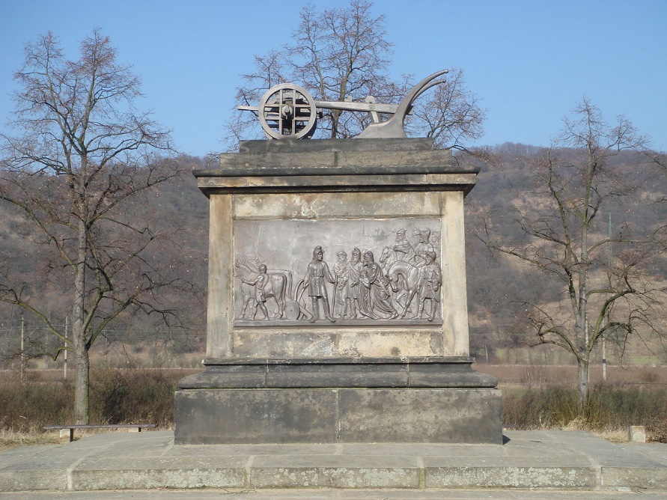
PREHISTORIE
Údolí řeky Bíliny a Labe – osídlení dokládají archeologická naleziště v okolí Stadic (sbírky Muzea města Ústí nad Labem)
Keltové, Germáni – obchodní styky s Římskou říší, později Slované
10.st. – v Čechách se vytvořil samostatný stát, v čele panovnický rod Přemyslovců, do roku 1306, (Libuše povolala Přemysla Oráče ze Stadic na trůn)
Nejvýznamnějším místem bylo hradiště Chlumec
(střežilo významnou obchodní cestu z Čech
do Saska a Lužice)
RANNÝ STŘEDOVĚK
Pomník Přemysla Oráče u Stadic

Slide 3
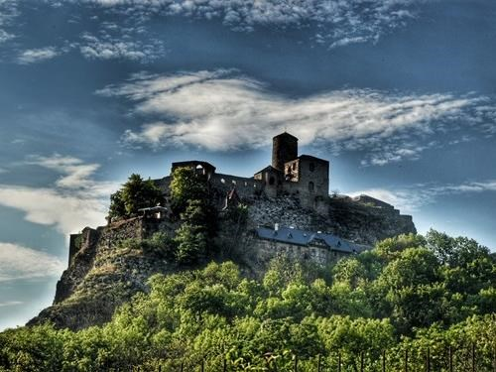
PRVNÍ PÍSEMNÝ DOKLAD O ÚSTÍ NAD LABEM
z roku 1056 nebo 1057 (zakládací listina – kostel sv. Štěpána v Litoměřicích)
za panování Václava I. (1230 – 1253) – 1249 - královské město, patří k nejstarším českým královským městům (významné centrum)
ve 13. století je město obehnáno hradbami a vedle staršího kostela sv. Vojtěcha je postaven kostel Nanebevzetí Panny Marie
funkci strážního hradu na Labi převzal za panování krále Jana Lucemburského (1310 –1346) hrad Střekov

Slide 4
ÚSTÍ NAD LABEM PO HUSITSKÝCH VÁLKÁCH (1419 – 1434)
rozvoj a život královského města přerušen
nedaleko Ústí nad Labem – 16. června 1426 bitva mezi husitskými vojsky (zvítězili), v čele s Prokopem Holým a saským vojskem
po bitvě město zničeno, následující 3 roky bylo pusté
nevýraznější rozvoj – Jagellonci (1471 – 1526) – spojen s úspěšným rozvojem celých severozápadních Čech, oblasti dolování a zpracování stříbra a cínu (horní město Krupka, Telnice, údolí řeky Labe-Stříbrníky nebo Roztoky)
Pečetidlo královského města Ústí nad Labem z doby kolem roku 1450 se starou formou městského znaku – lev má v klenotu loďku s vesly

Slide 5
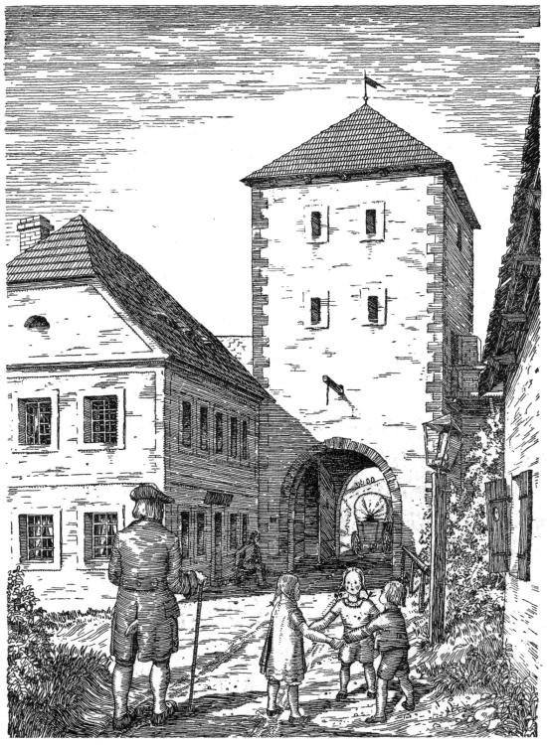
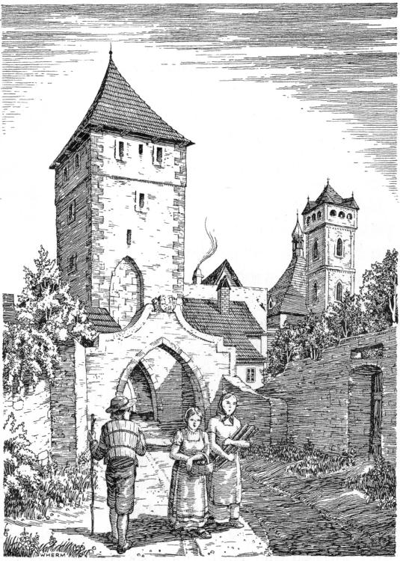
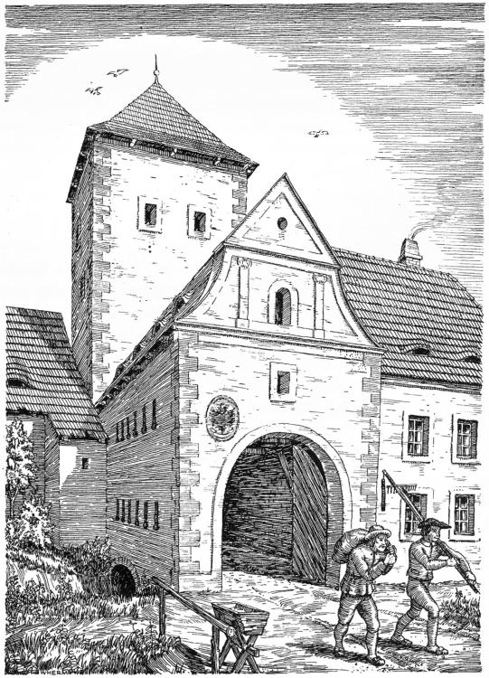
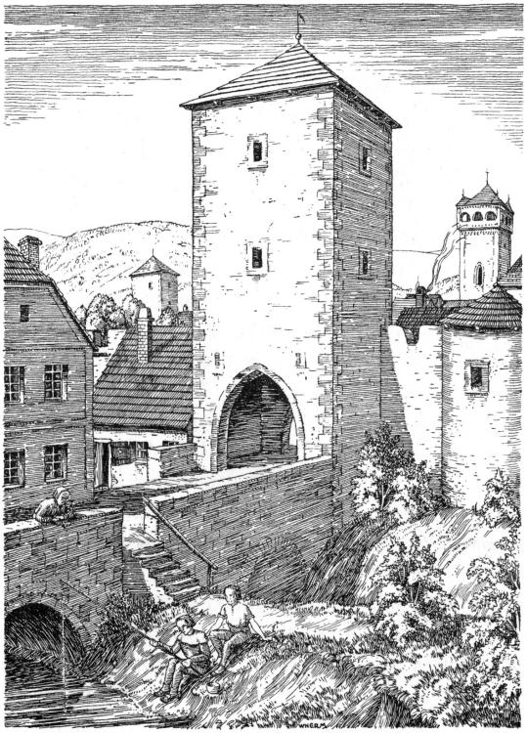
RENESANCE (16. a 17. století)
rozvoj kultury
prolínání katolicismu a protestantismu – styl zvaný saská renesance
významné rody– Salhausenové, nebo Kelblové z Geysingu
v 16. a na počátku 17. století bylo královské město Ústí převážně městem katolickým (protestanté v menšině)
nejvýznamnější osobností – primátor Johan Ernst Schösser, založení dominikánského kláštera v Ústí v roce 1616, v roce 1617 byl skupinou ústeckých občanů zavražděn (svržen ze střechy domu ve kterém se skrýval)
Městské brány (Drážďanská, Hrnčířská, Teplická a Bílinská s mostem) Brány byly zbořeny ve 30. letech 19. století

Slide 6
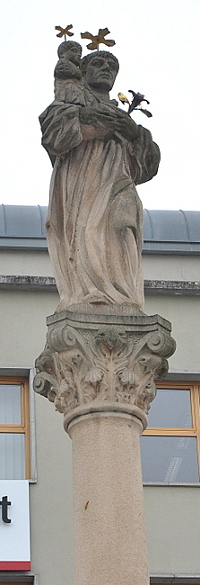
PO TŘICETILETÉ VÁLCE (1618 – 1648)
drastický zásah do životů – pustošení města, řada obyvatel odešla do Saska
morová epidemie, 1680, na paměť ukončení – kaple Navštívení Panny Marie na skále nad městem (zbořena v roce 1976), která od té doby nese jméno Mariánská skála
na Mírovém náměstí je kopie sloupu se sochou sv. Antonína Paduánského, socha zde stála od roku 1708 (baroko) do začátku šedesátých let 20. století, kdy byl sloup zbořen, obnoven byl v roce 1996
17. století – upevnění moci Habsburků, postavení katolické církve, rekatolizace řízena z nově vzniklého biskupství v Litoměřicích a byla podporována z klášterů v Ústí nad Labem a v Bohosudově (nejvýznamnější poutní místo severozápadních Čech)
právo hrdelního soudu - popraviště na Soudném vrchu nad městem, zachovaly se zbytky stavby katovny

Slide 7
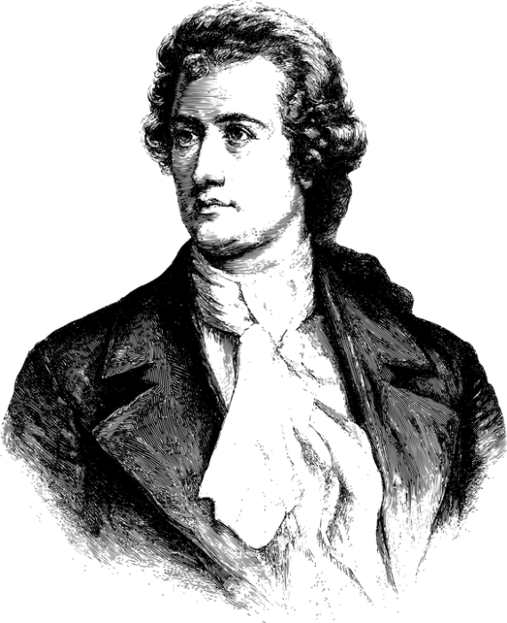
19. STOLETÍ (NÁSTUP PRŮMYSLOVÉ REVOLUCE)
pobyt německého spisovatele Johanna Wolfganga Goetha, 1812
bitva u Chlumce 29. a 30. srpna 1813 (Napoleonské války) – bitva mezi francouzským armádním sborem a spojeneckými vojsky Rakouska, Ruska a Pruska (zvítězili)
1813 – zničena řada vesnic, poškození města Chabařovice, šíření epidemií, drancování, rabování
během následujících let – nejvýznamnější období rozkvětu v celé své historii – výhodná poloha města jako dopravní křižovatky a bohaté zdroje kvalitního hnědého uhlí
na rozvoji se podílely historické šlechtické rody, jako byli například Nosticové z Trmic, Chotkové z Velkého Března, tak i nově vzniklé podnikatelské rodiny, např. Wolfrumů nebo Schichtů
Během třicátých let – strženy městské hradby a brány, rozvoj dopravy a průmyslu
vedle cukrovarů, lihovaru, textilní výroby, se symbolem města stala
od roku 1856 chemická továrna
(Spolek pro chemickou a hutní výrobu v Ústí nad Labem)

Slide 8
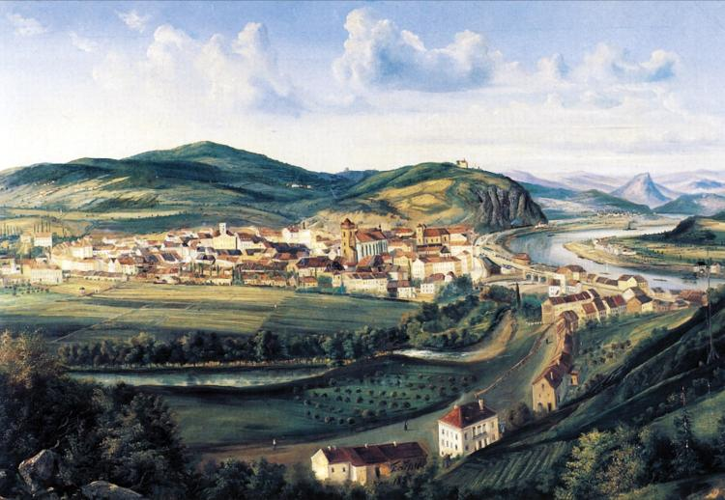
Ústí nad Labem v roce 1857, olejomalba Ferdinanda Lepiého (1857)

Slide 9
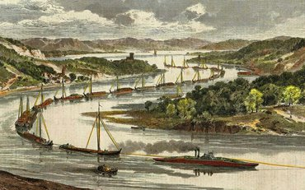
ÚSTÍ NAD LABEM PRŮMYSLOVOU METROPOLÍ
1841 – zahájena paroplavba na Labi (Rozvoj říční dopravy dosáhl svého vrcholu na přelomu 19. a 20. století, kdy se Ústí nad Labem stalo největším přístavem Rakousko-Uherska. Toto postavení přístavního města symbolicky potvrdil císař František Josef I. při své návštěvě v roce 1901, když si pro cestu do Ústí nad Labem zvolil parník.)
1851 – zprovozněna železnice z Prahy přes Ústí nad Labem do Drážďan (vznik husté železniční sítě, která spojila Ústí nad Labem se všemi významnými centry průmyslu a obchodu)
Počet obyvatel města:
1830 - 1 759 obyvatel
1850 - 4 000 obyvatel
1900 - přes 29 000 obyvatel, po připojení předměstí Krásné Březno a Klíše 37 000 obyvatel
rozvoj městské hromadné dopravy - Městské tramvaje vyjely poprvé v roce 1899
výstavba budovy městských lázní - 1908, kostel sv. Pavla ze stejného roku nebo budova městského divadla od architekta Alexandera Graffa z roku 1909
Národnostně bylo Ústecko většinou německé. Početnější české obyvatelstvo žilo především v průmyslových obcích, například Neštěmice nebo hornické obce Tuchomyšl, Vyklice, Roudníky atd. V samotném Ústí nad Labem žilo dle sčítání lidu v roce 1930 necelých 20% Čechů.

Slide 10
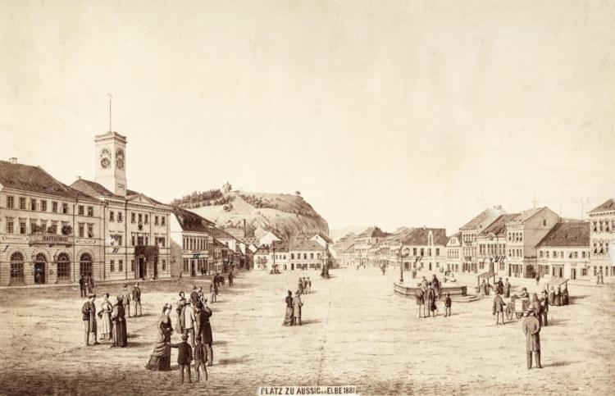
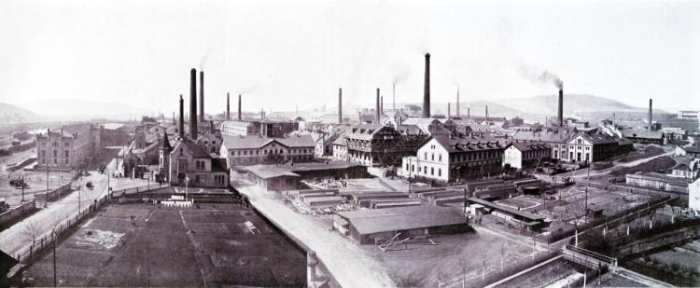
Tržní, dnes Mírové náměstí
kresba Julia Slowikowského z roku 1881
Spolek pro chemickou a hutní výrobu na fotografii z roku 1904

Slide 11
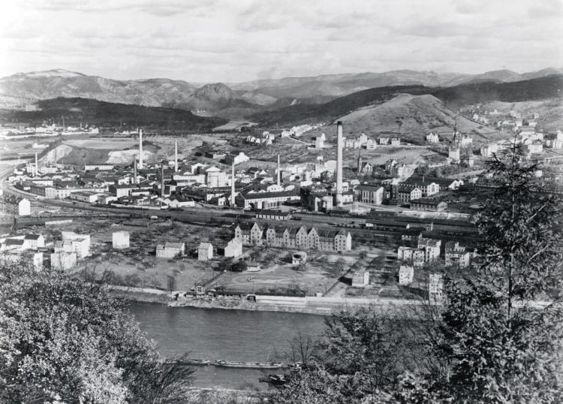
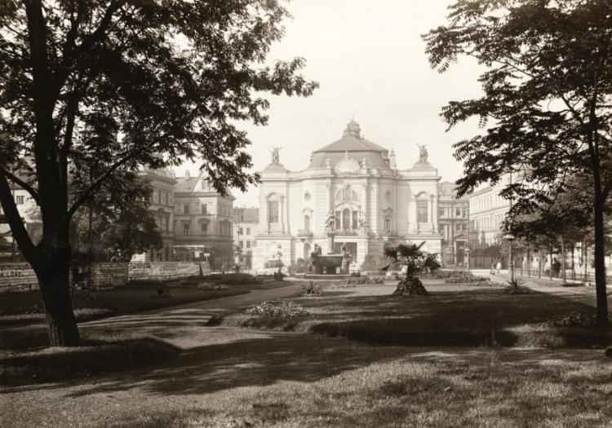
Schichtovy závody na snímku kolem roku 1916
Městské divadlo na snímku z roku 1912

Slide 12
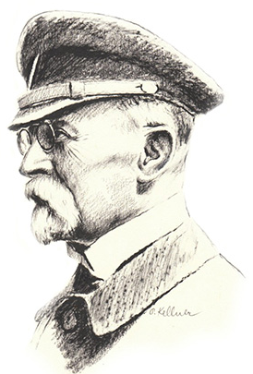
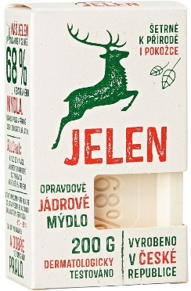
PRVNÍ REPUBLIKA (1918 – 1938)
Vznik Československa
1918 - německá politická reprezentace v severozápadních Čechách odmítla být součástí nově vzniklé Československé republiky a požadovala právo na národní sebeurčení v rámci tzv. provincie Deutschböhmen – nepokoje, rabování, vstup československé vojenské jednotky do města pro sjednání pořádku – tím se Ústecko stalo fakticky součástí Československa
Symbolem – výstavba moderního areálu Masarykovy nemocnice v letech 1926 až 1937, stavba mostu E. Beneše z roku 1936, stavba zdymadel T. G. Masaryka pod střekovským hradem z let 1923 až 1935
největší rozvoj – dnešní akciová společnost Setuza, dříve Georg Schicht (světově proslulé výrobky – jedlý tuk Ceres, kosmetická řada Elida nebo mýdlo s jelenem)
ve filmových ateliérech reklamního oddělení firmy Schicht byl také poprvé v Československu předveden zvukový film, který byl promítán v tehdejší „Revue Alhambra" (dnešní Činoherní studio) dne 29. dubna 1929
na vrcholku Děčínského Sněžníku – 1936 první příjem televizního vysílání v českých zemích (pokusný televizní přenos z olympijských her v Berlíně)

Slide 13
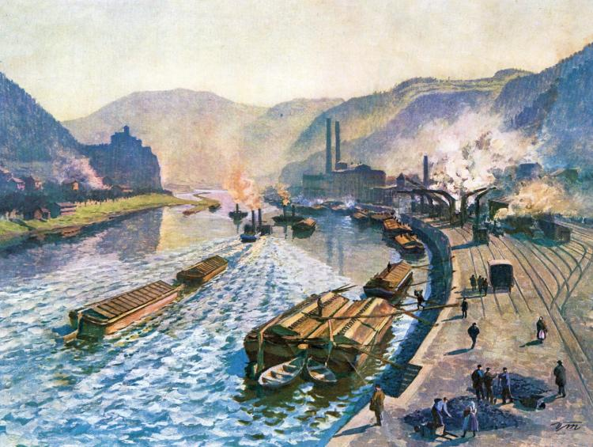
Labské překladiště v roce 1925

Slide 14
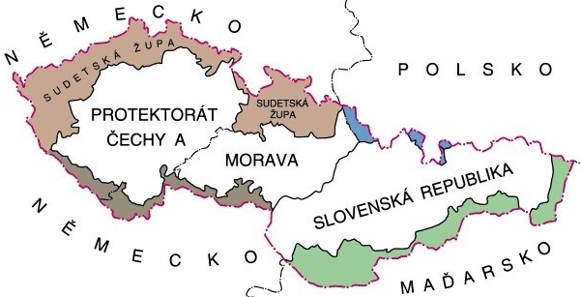
OKUPACE, 2. SVĚTOVÁ VÁLKA
Vyostřená mezinárodní situace, budování systému pohraničního opevnění
Boje proti vzrůstajícímu vlivu německých nacistů
9. října 1938 - Mnichovská dohody (dohoda mezi Německem, Itálií, Francií a Velkou Británií o postoupení pohraničních území Československa Německu), součást Německa
německé obyvatelstvo to uvítalo, ale české obyvatelstvo diskriminováno (Sudetenland)
nálety 8. americké letecké armády na Ústí nad Labem ve dnech 17. a 19. dubna 1945
útoky sovětských bitevních letadel na Chlumec a Telnici 8. května 1945
zničena celá čtvrť Ostrov pod vrchem Větruše a další stovky domů v centru
poškozen kostel Nanebevzetí Panny Marie – v důsledku zásahu bombou vychýlení věže o více než 2 metry od kolmé osy
nejnižší odhady obětí počítají s více než čtyřmi sty mrtvými
vyhnání a vyvraždění židovských obyvatel města za války
vyhnání a odsun německého obyvatelstva po válce

Slide 15
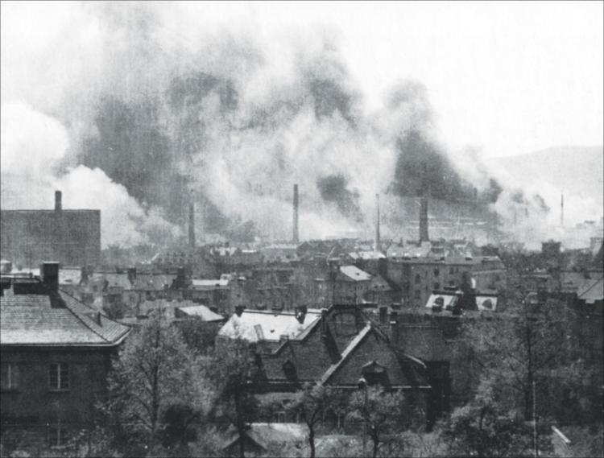
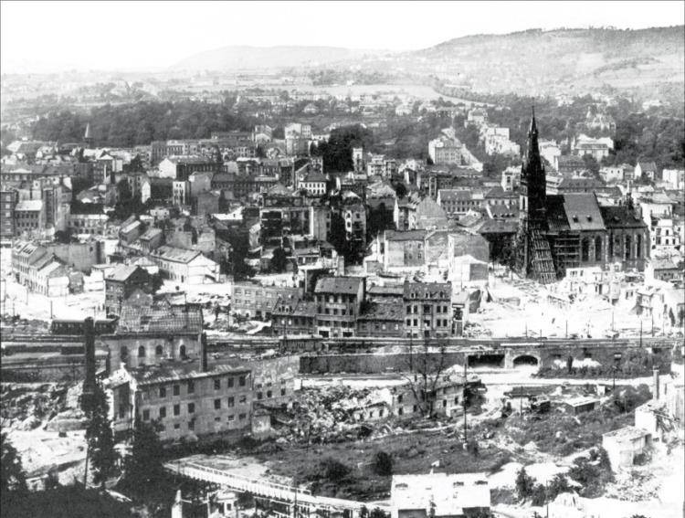
Nálet na město v dubnu 1945 (1945 nálet)
Následky bombardování města v červnu 1945
(1945 jižní část centra)

Slide 16
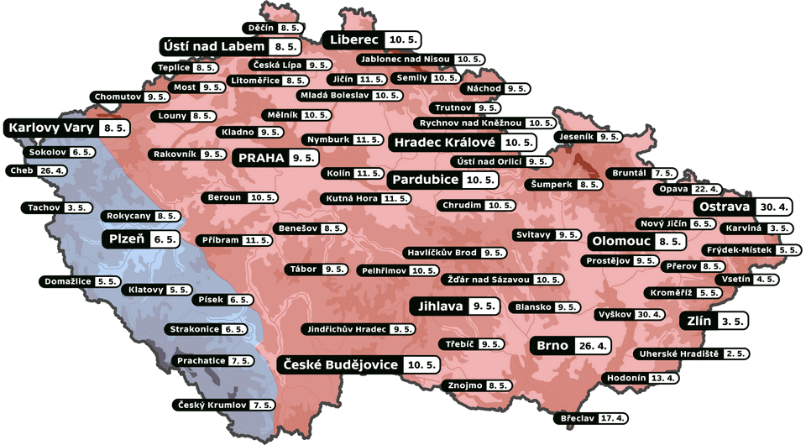
Online výstava Osvobození 1945 v Ústeckém kraji

Slide 17
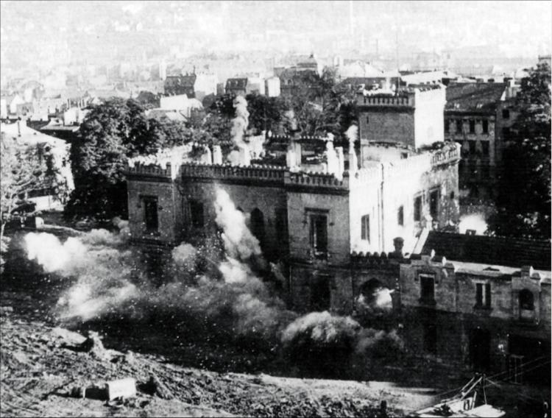
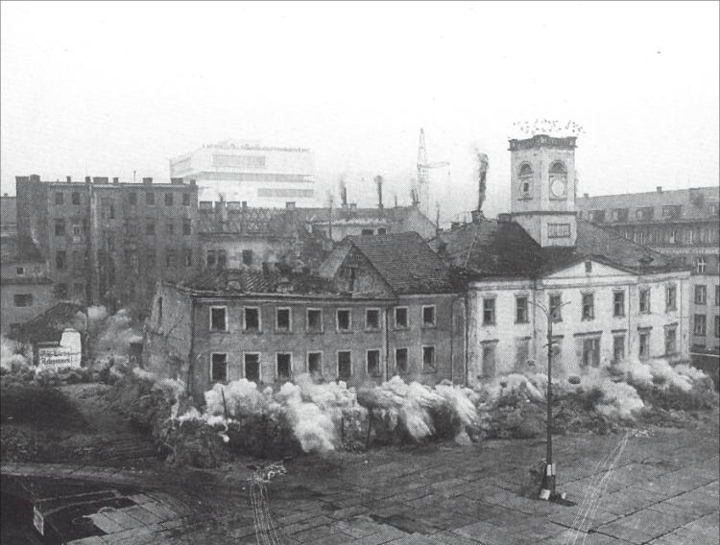
ÚSTÍ NAD LABEM 1945-1989
první poválečné volby v roce 1946 – zvítězila s velkou převahou komunistická strana, u moci až do roku 1990
komunistický systém neumožnil obnovit původní postavení města jako centra svobodného mezinárodního obchodu
následující desetiletí – rozvoj těžkého průmyslu, počet obyvatel 100000
dosídlení po válce opuštěných obcí – velký problém, ve většině se nepodařilo dosáhnout předválečné úrovně a některé obce tak zcela zanikly
60.léta – rozvoj povrchové těžby hnědého uhlí, v jejím důsledku zanikly obce Dělouš, Užín, Varvažov, Tuchomyšl, Vyklice a mnohé další, jako poslední byla koncem 80. let zbořena obec Hrbovice
Demolice Schaffnerovy vily (1959)
a okresního soudu (1976)

Slide 18
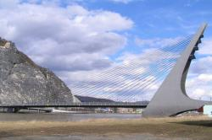
ÚSTÍ NAD LABEM PO ROCE 1989
1989 – negativní zkušenost s komunistickou vládou, protesty, změna politického systému
Václav Havel
od voleb v roce 1990 rozvoj samospráva obcí a měst, obnova základní struktury občanské společnosti a rozvoj příhraniční spolupráce se Saskem v rámci euroregionu Labe
založení Univerzity Jana Evangelisty Purkyně –1991
symbolem současnosti – nový
Mariánský most přes řeku Labe
dokončeno v roce 1998

Slide 19
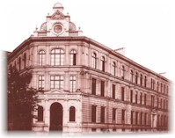
ÚSTÍ NAD LABEM DNES
Počet obyvatel: cca 93 tis.
8. největší město v České republice
administrativní středisko regionální správy Severních Čech
je sídlem správního magistrátu a obvodních úřadů, dále okresního i dalších úřadů (pozemkového, živnostenského, finančního)
Městské muzeum, které dnes patří k vůbec nejstarším v celých severozápadních Čechách. V době svého vzniku sloužilo jako muzeum uměleckoprůmyslové s veřejně přístupnou knihovnou odborné literatury. Mezinárodní proslulost později získalo především díky rozsáhlé sbírce nerostů a hornin Českého středohoří. Svou sbírkotvornou činnost během času pak rozšiřovalo i o další vědecké obory, čímž se posléze přeměnilo na muzeum vlastivědného typu. Dnes je zde také stálá historická expozice, která dějiny Ústecka dokumentuje v rozmezí od pravěku až po dvacáté století.

Slide 20
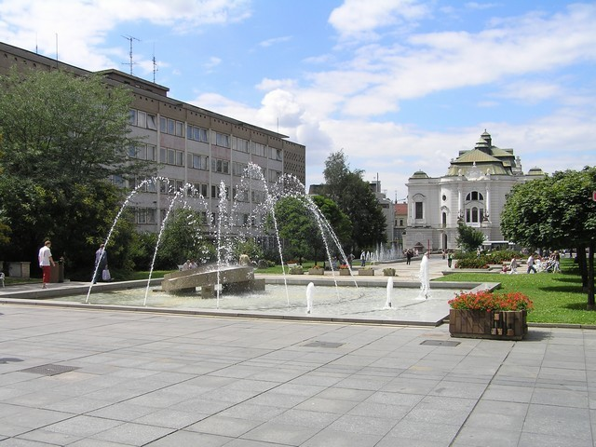

Slide 21
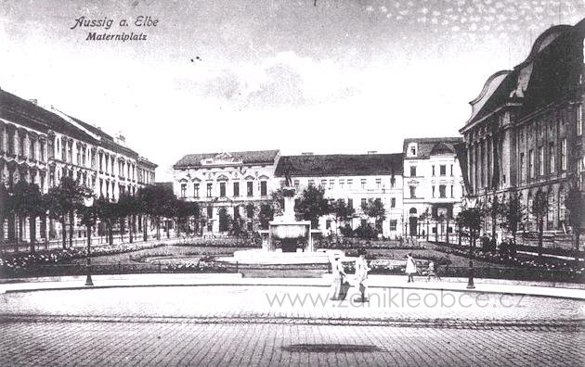
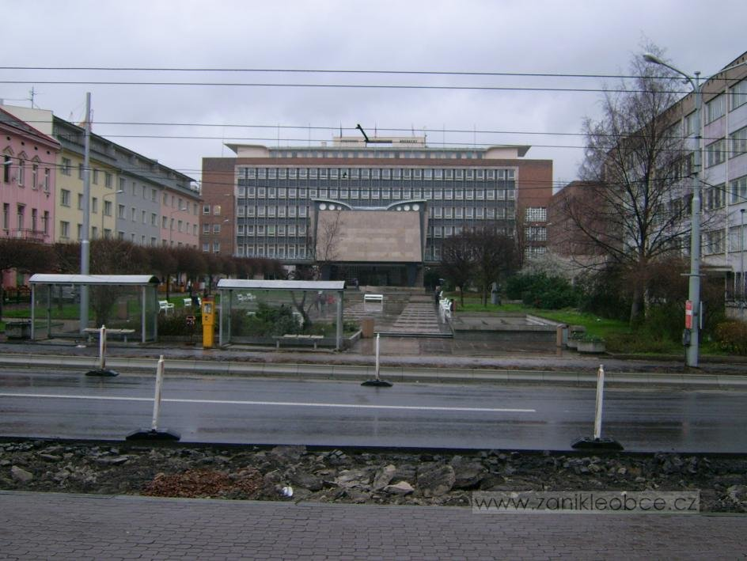

Slide 22
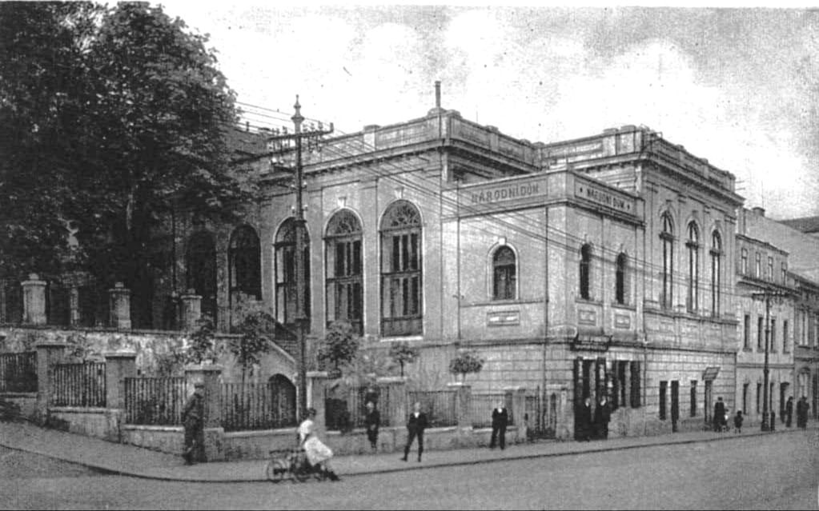
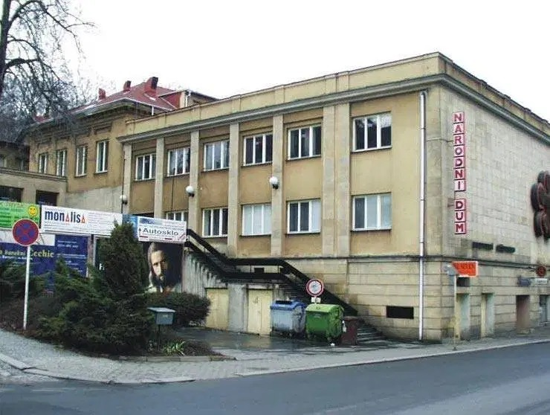

Slide 23
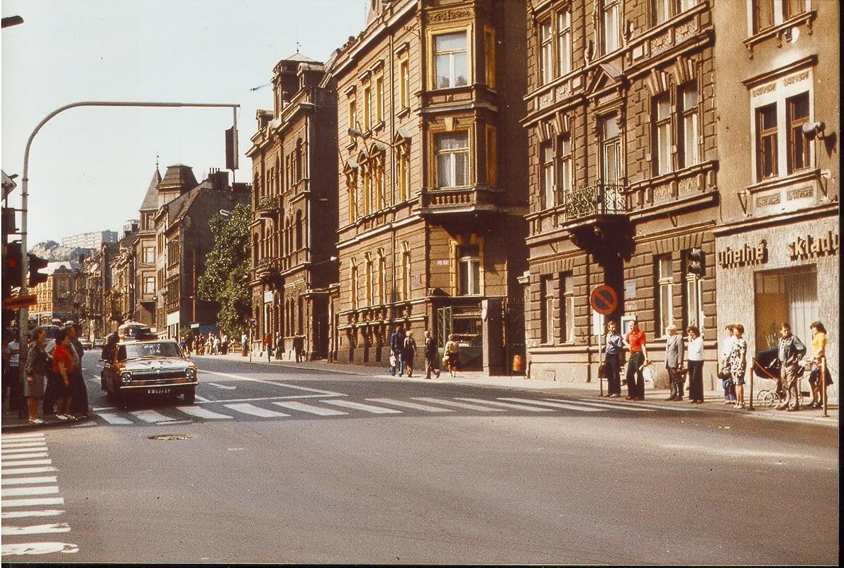
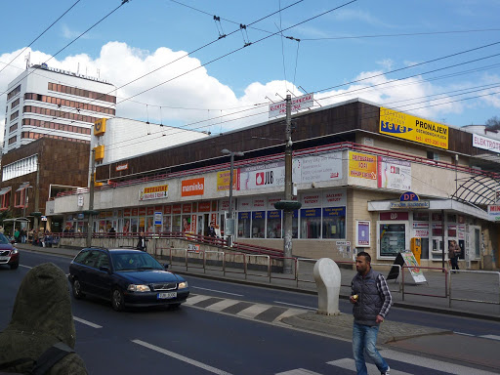

Slide 24
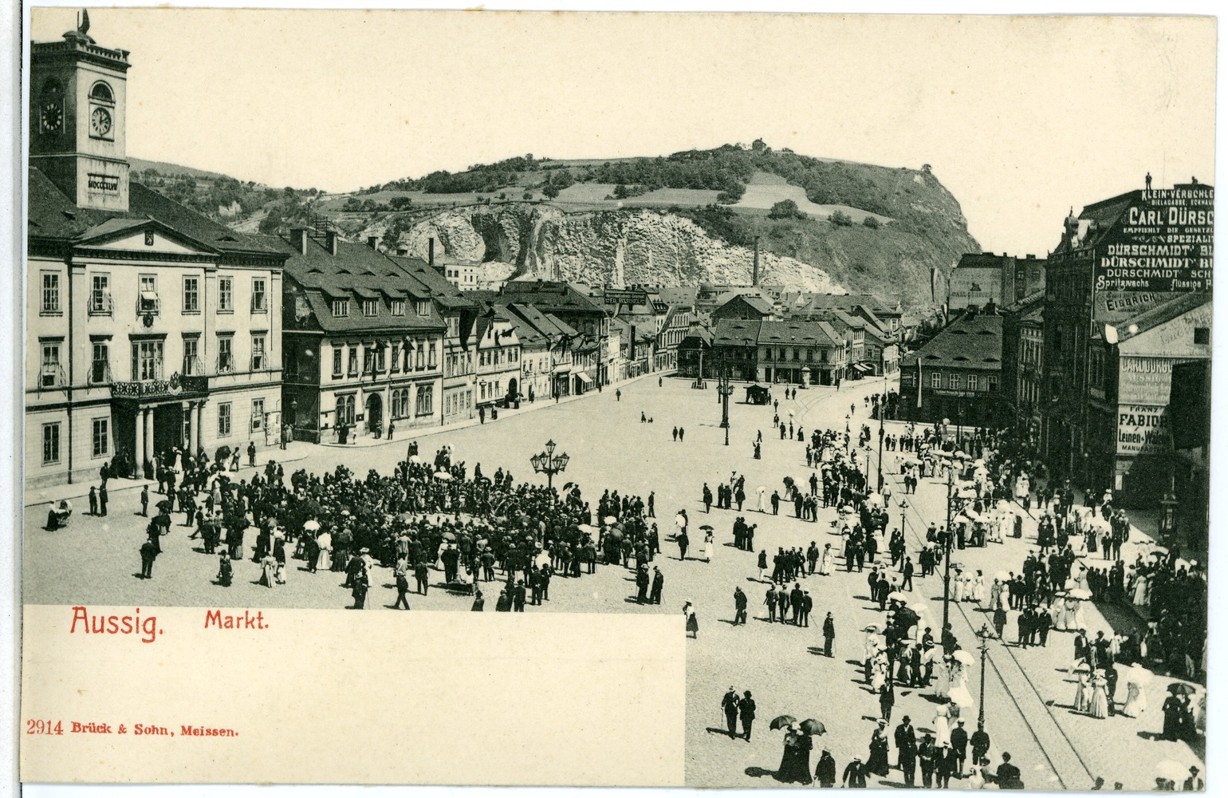
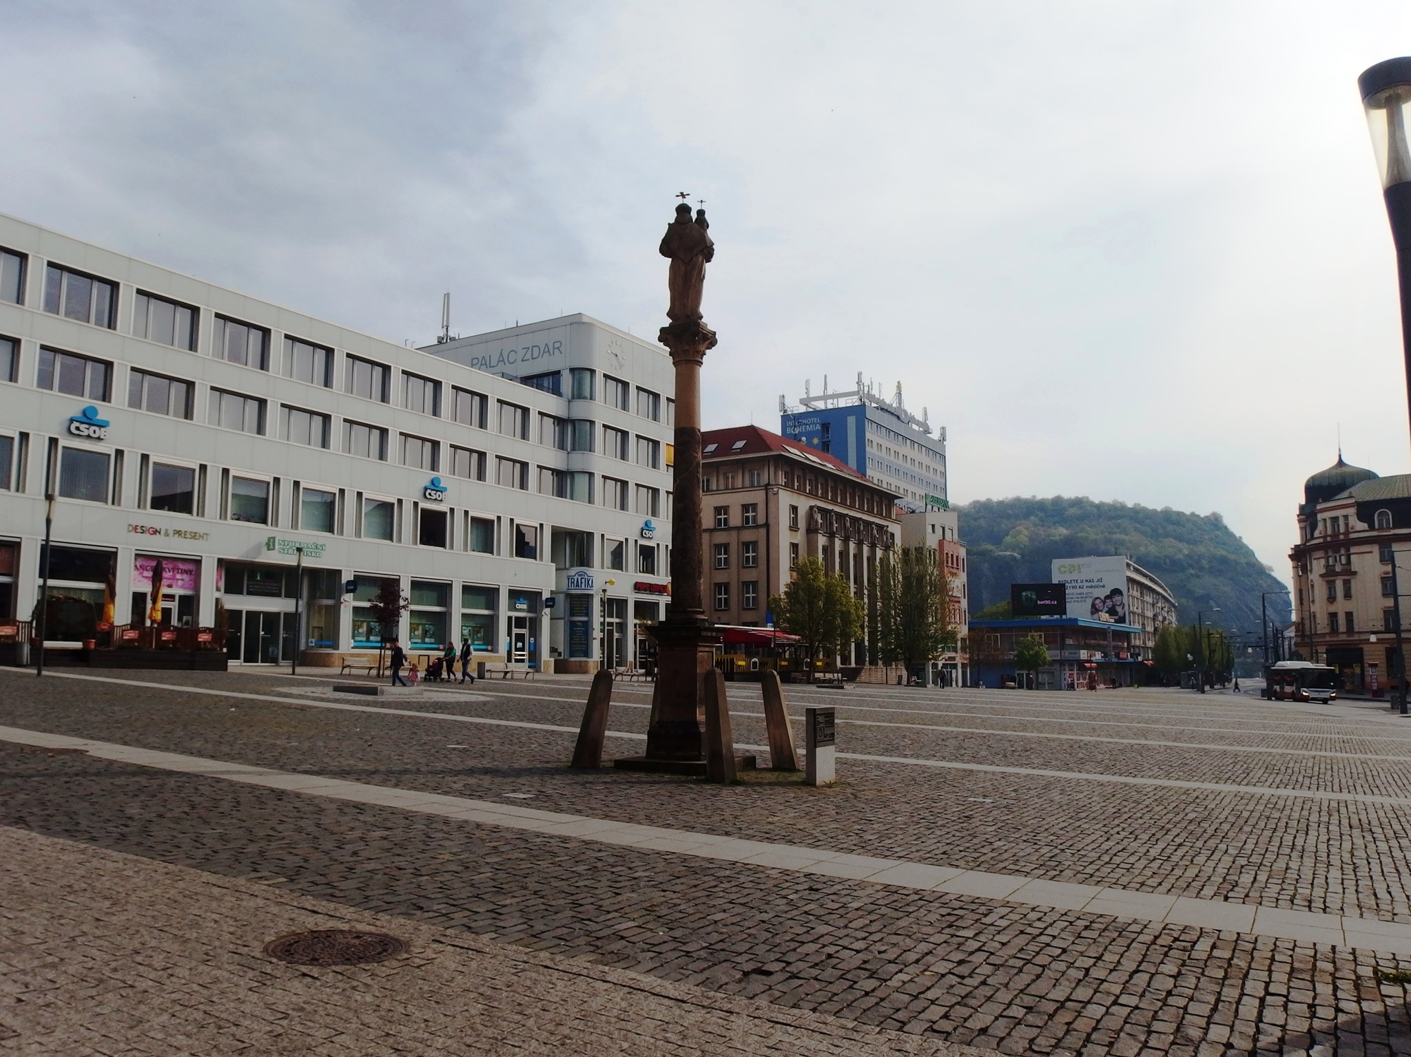

Slide 25
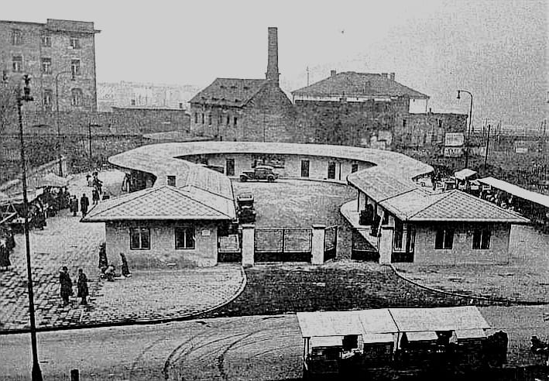
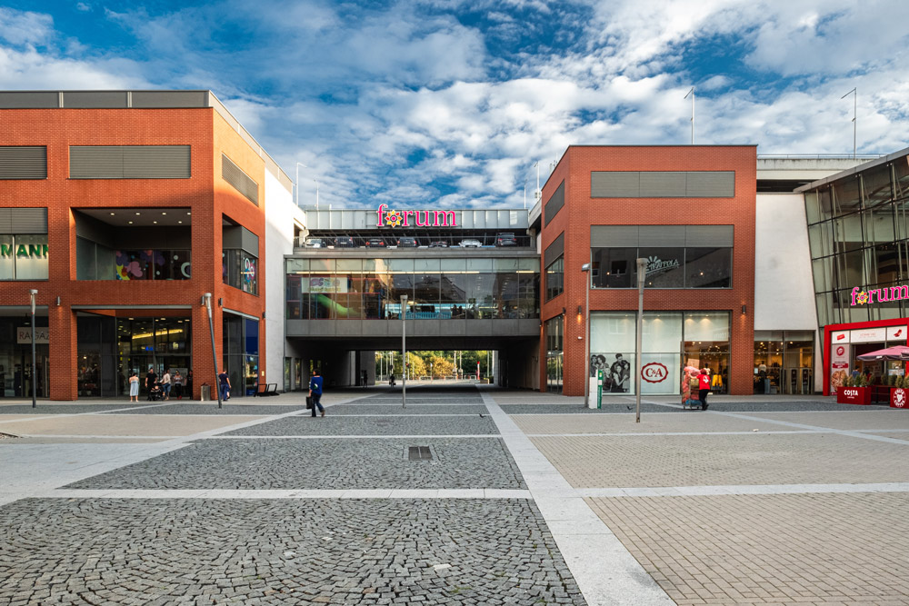

Slide 26
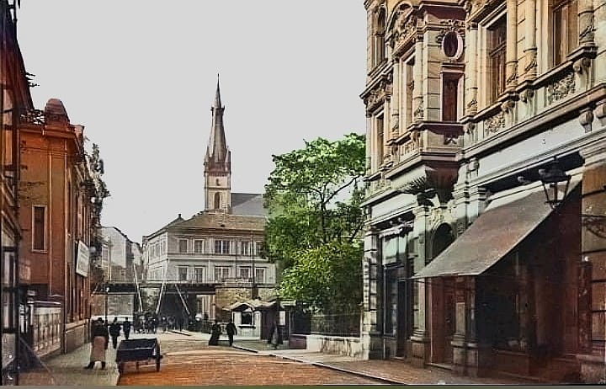
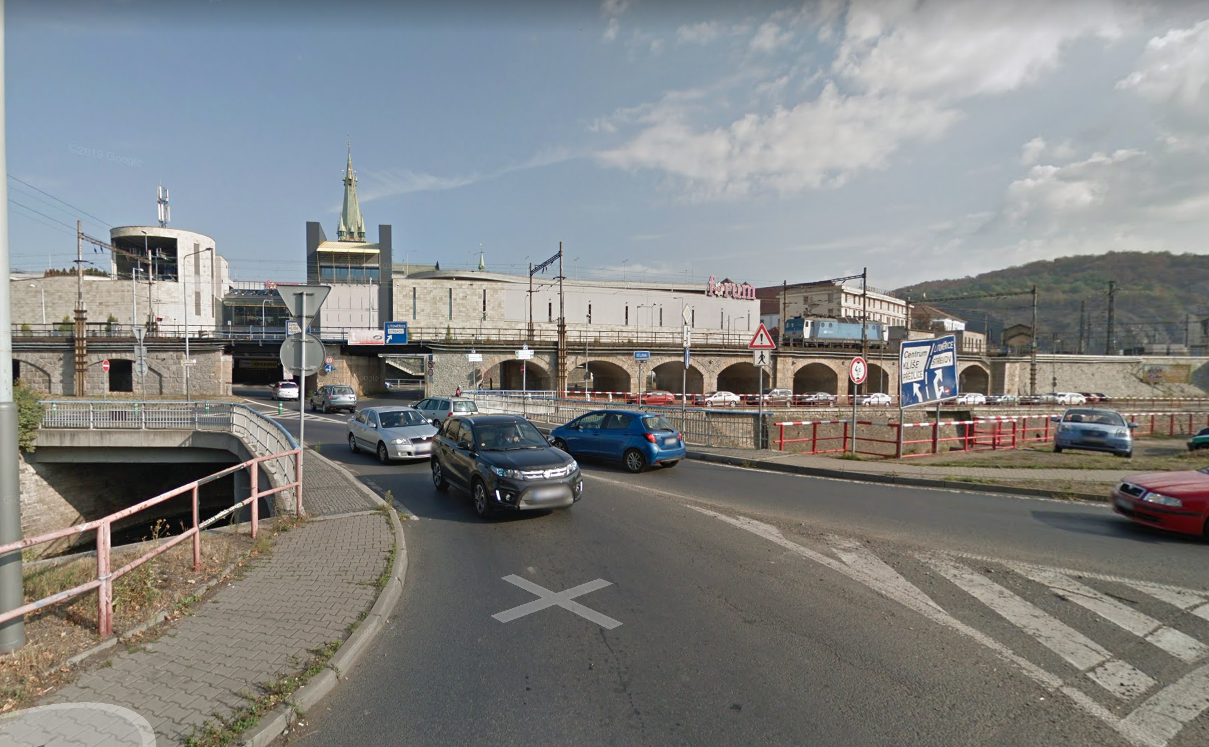

Slide 27
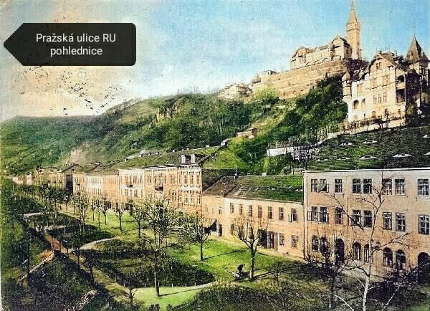
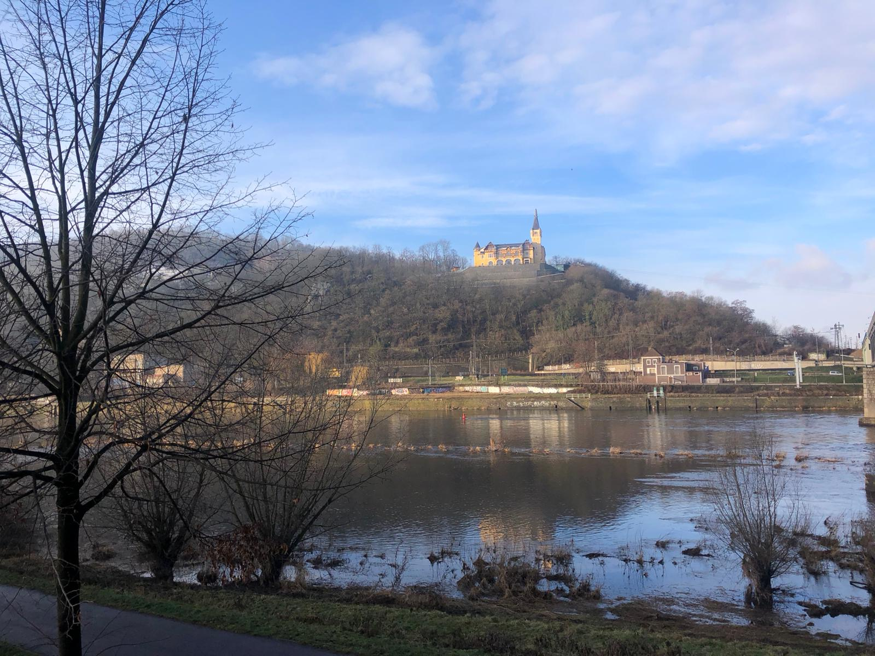

Slide 28
Projekt "Centrum na podporu integrace cizinců v Ústeckém kraji" reg. č. CZ.12.01.02/00/23_008/0000008 je financován OP AMIF a MV ČR.

